Slide 1
4-ші дәрістің тақырыбы: Каспий маңы синеклизасы Шығыс Еуропа (Орыс) көне платформасының құрамдас бөлігі ретінде

Slide 2
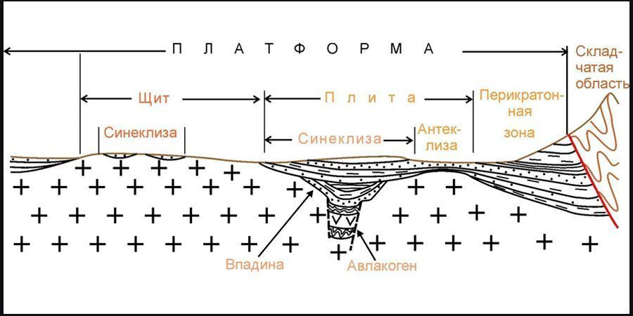
Платформаның құрылымдық бөліктері

Slide 3
Платформа – салыстырмалы түрде тыныш тектоникалық режиммен сипатталатын континенталды жер қыртысының үлкен аралдық тұрақты бөлігі.
Синеклиза – бұл әдетте дөңгелек немесе сопақша пішінді платформадағы кең ауқымды ойпат (ойыс). Синеклизаның көлденең өлшемдері бірнеше жүз км-ге жетеді (кейде 1000 км немесе одан да көп); тереңдігі, әдетте, 3-5 км, одан да аз; беткейлері еңістеу, бірнеше градустан аспайды. Синеклизалар антеклизалармен қатар платформалық тақталар құрылымының негізгі элементтерінің бірі болып табылады.
Антеклиза – синеклизаға қарама-қарсы болып табылатын платформалардың (тақталардың) аумағында жер қыртысының қабаттарының кең күмбезді, жайпақ көтерілуі.
Авлакоген – тар (ені бірнеше ондағаннан бірнеше жүз км-ге дейін), ұзындығы жүздеген немесе бірнеше мың км-ге созылған, платформаның іргетасын бөліп тұрған жарылымдармен шектелген ойыс (шұқыр).
Ойпат (ойыс) – бұл жер бетінің қоршаған ортаға, мұхиттар мен теңіздердің түбіне қатысты аз немесе көбірек жабық төмендеуі.
Тақта – шөгінді тыстың болуымен сипатталатын платформалардың үлкен тектоникалық құрылымы.
Қалқан – платформаның іргетасы (фундаменті) жер бетіне көтерілетін оның бір бөлігі.
Қатпарлы аймақ – жер қыртысы бөлігінің аумағында тау жыныстарының қабаттары қатпарларға жаншылған аймақ.
Перикратон аймағы – платформа іргетасы жатысының күрт батуының және шөгінді жамылғының ең жас шөгінділерінің дамуының кең жолақтары. Олар қалқандар мен тақталардан кейін іргетастың үшінші сатысын құрайды және көбінесе тақталардан жарылым жүйелерімен (іргетаста) бөлінеді.

Slide 4
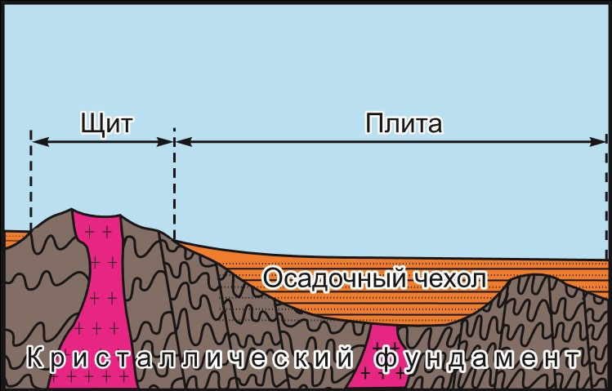
Кристаллдық іргетас – платформаның төменгі деңгейі. Ол жарылымдармен блоктарға бөлінген және қатпарларға айналған. Кристалды іргетаста қатпарларға айналған магмалық және метаморфты тау жыныстары бар (бұл гнейс, гранит).
Шөгінді жамылғы (тыс) негізінен континентальды немесе теңіз шөгінділерінен (шөгінді тау жыныстары) пайда болатын көлденең қабаттардан тұратын платформаның жоғарғы деңгейі. Олар құм, саз, құмтас, бор, мұнай, көмір, тұздар. Шөгінді жамылғының қуаты аз, 2 км-ден 5 км-ге дейін.

Slide 5
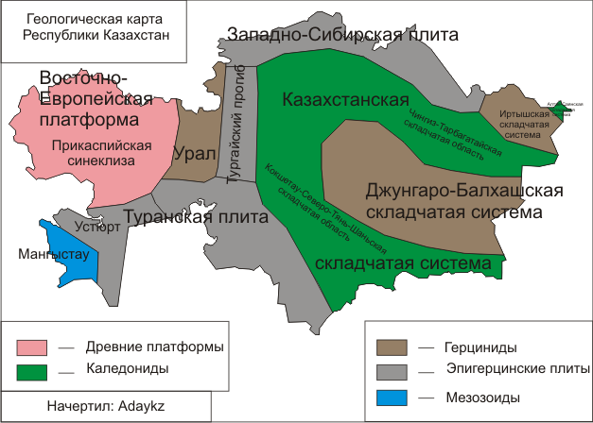
Каспий маңы синеклизасы
Каспий маңы синеклизасы республикамыздың батыс өңірінде орналасқан, ол өзінің географиялық орны тұрғысынан «Каспий маңы ойысы» деген түсінікке сәйкес келеді. Синеклизаның солтүстік-батыс және солтүстік бөліктері Ресей Федерациясының аумағында, алайда оның басым бөлігі байырғы қазақ жерінде.

Slide 6
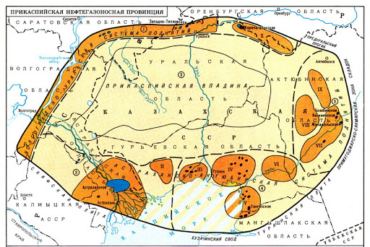
Синеклизаның шекаралары былайша жүргізіледі: батысында – Волгоград флексурасы, солтүстігінде – Жданов және Елек флексуралары, шығысында – Мұғалжар (Орал) қатпарлы жүйесінің батыс шекарасы ретінде қаралатын Сақмар-Көкпекті терең жарылымы, оңтүстік-шығысында – Оңтүстік Ембі терең жарылымы, ал оңтүстігінде – Солтүстік Каспий-Астрахань терең жарылымы.
Флексура – бұл жарылымдар нәтижесінде тау жынысының қабатында пайда болған қатпарлар.

Slide 7
Іргетас бетінің орналасу тереңдігіне байланысты синеклиза аумағында бірнеше аймақтық құрылымдар дараланады. Бұлардың ішіндегі ең ірісі – Орталық Каспий маңы ойпаты. Ол синеклизаның орта тұсында орналасқан, ауданы 240 мың км² шамасында. Бұл ойпат синеклиза ауқымындағы ең терең ойысым болып табылады, мұнда кристалдық іргетастың беті 18-23 км тереңдіктерде орналасқан.
Ойпат аумағында ауқымы жағынан кішірек екі көтерілім жіне бір ойысым оқшауланған. Бұл көтерілімдер Хобда және Аралсор көтерілімдері деп аталады, олардың аумағында іргетас бетінің тереңдігі 18-20 км-ге дейін азаяды. Ал аталған ойысымның атауы – Көшім ойысымы.

Slide 8
Каспий маңы синеклизасының платформалық тысы өзінің көлденең қимасында үш мегакешенге жіктеледі, олар – тұзасты, тұзды және тұзүсті мегакешендері деп аталады.
Тұзасты мегакешені, өз кезегінде, екі құрылымдық қабатқа жіктеледі. Төменгі қабат эйфелге дейінгі құрылымдық қабат (эйфель – орталық девонның төменгі жікқабаты), ал жоғарғысы эйфель-артин құрылымдық қабаты (артин – төменгі пермнің жоғарыдан санағанда екінші жікқабаты) деп аталады.
Тұзды мегакешен ангидриттердің, доломиттердің, калий тұздарының және терригендік таужыныстардың қабатшалары мен линзаларын кіріктіретін ас тұзы қатқабатынан құралған.
Тұзүсті мегакешені соңғы пермнен бастап кайнозой эрасына дейін түзіліп үлгерген таужыныстар қимасын құрайды. Бұл мегакешен қимасының заттық құрамы синеклиза ауқымында бірыңғай тұрақты түрде сақталады десе де болады және бұл түзілімдер қимасы теңіздердің жағалаулық өңірлерлерінде, континенттердің лагуналарында (тоғандарында) түзілген шөгінділерден құралған.

Slide 9
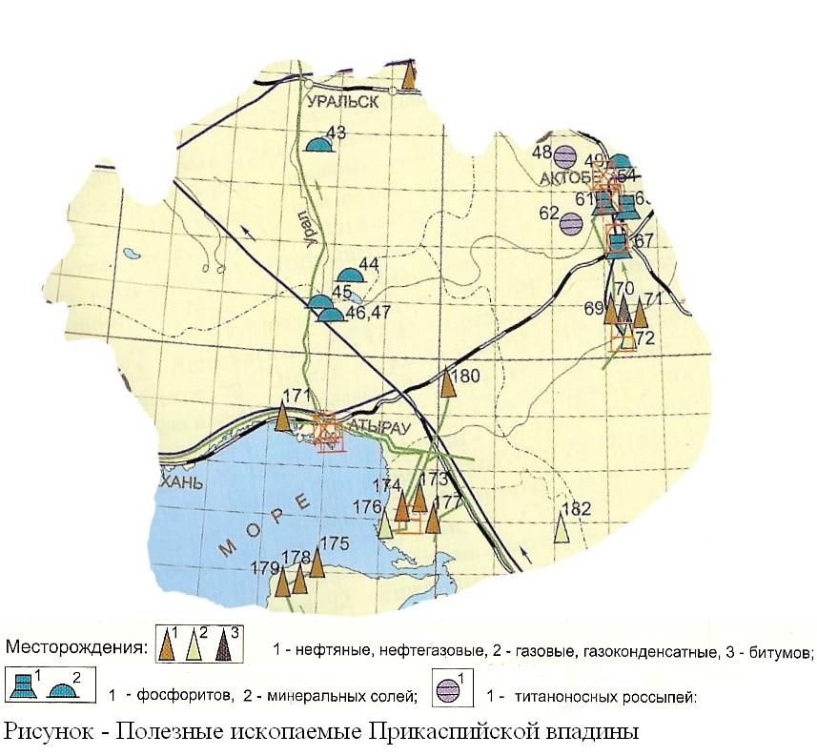
Каспий маңы синеклизасының ең негізгі минералдық шикізаты көмірсутектер. Мұнай, газ және конденсат кенорындары тұзүсті түзілімдерінде де, тұзасты шөгінділерінде де ұшырасады. Синеклиза ауқымында бор шикізатының біршама ірі кенорындары бар (Индер және Сатимола кенорындары), ас тұзы мен калий тұздарының кенорындары да ұшырасады (Индер, Элтон, Басқұншақ т.с.с.).

